Slide 1
Patrimonio Autónomo Foneca
Red de Prestadores de Salud
Atlántico
Enero 2024

Slide 2

¿Quiénes Somos?
Subgerencia Regional
Antonio Alvarez
Directora de Servicios Foneca
Laura Valero
Anfitrión de Servicios
Liz Ocampo
Inés Pineda
Director de Servicios Médicos Regional
Claudio Crespo
Personal Asistencial de Sedes
Foneca

Slide 3
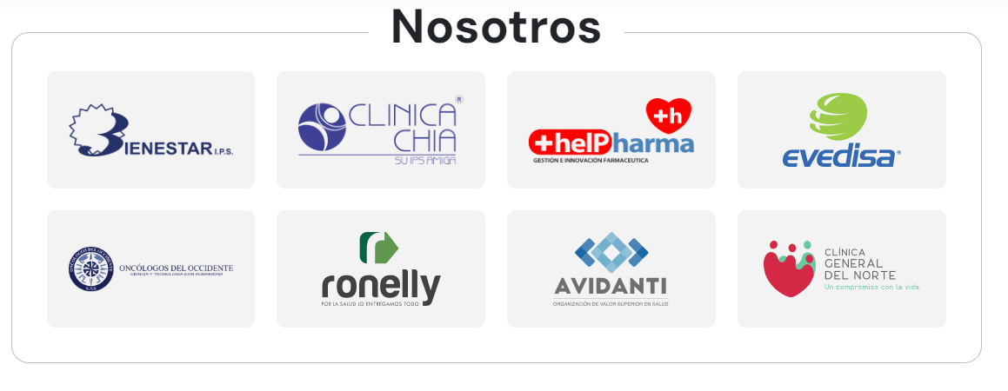

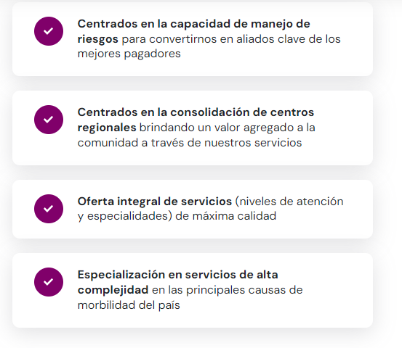
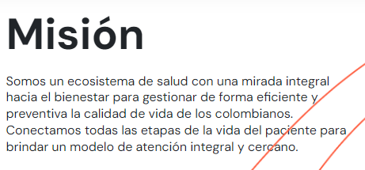




¿Quiénes Somos?

Slide 4




¿Quiénes Somos?
Prestar los servicios de salud para la población perteneciente a los Pensionados-Beneficiarios por las Convenciones Colectivas de Trabajo Vigente (CCTV) suscritas por la ELECTRIFICADORA DEL CARIBE S.A. E.S.P., en los departamentos de Atlántico, Bolívar, Cesar, Guajira y Magdalena”.
UNION TEMPORAL CARIBE
Régimen Especial
Foneca

Slide 5

¿Quiénes Somos?
Somos una Institución Pres­tadora de Servicios de Salud (IPS) que atiende desde la vi­sión de los usuarios, partiendo de sus necesidades y expecta­tivas; desarrollando nuestros servicios con enfoque de ries­gos y calidad.
Contribuir al bienestar de los usuarios y su familia, generando valor en salud a través de nuestro modelo de atención integral, humanizado y seguro.

Slide 6
Modelo de Atención
Propuesta
Resultante
UT Caribe R.E estructura un modelo de atención basado en la Gestión del Riesgo en salud que busca la Integralidad en la prestación de los servicios.
Ruta de Atención que se basa un Plan de Manejo Individual integrado y articulado con el asegurador del usuario en todos los niveles de atención; que garantiza la pertinencia y calidad en la atención.
Articulación
FONECA aporta el Modelo de Atención Integral (MAI); a través del cual se optimiza la prestación del servicio médico especial.

Slide 7

Composición Operativa
Composición del Modelo de Atención
Acceso
Atención
Servicio
Seguimiento
Atención Medicina General
Atención Especialistas
Atención Hospitalaria
Call Center
Agendamiento de Servicios
Anfitrion
Información, dirección y acompañamiento
Informes de Ley
Prestaciones en curso
FeedBack Operativo
Dispensación Medicamentos
Entrega Lentes y Monturas

Slide 8
Atención
Composición del Modelo de Atención
Admisión
Atención
Direccionamiento
Ordenamientos
01
02
03
04
Preferencial
Médicos
Dedicados
Oportuno
Red ampliada

Slide 9



¿Cómo se Acceden a los Servicios?
Composición del Modelo de Atención
Call Center
ANFITRIONAS
TEL : 605 3868026
605 3868028
Liz Ocampo C. Enfermera Jefe
Inés Pineda P. Aux. Enfermería
usuarios.foneca@zentria.com.co
Línea exclusiva 3223659232
Lunes a Viernes de 8 am a 5 pm
Sábados de 8 am a 12m

Slide 10

Promesa de Servicio
Composición del Modelo de Atención
 | ESPECIALIDAD Atención Ambulatoria | OPORTUNIDAD en Dias
1 | Medicina General | 2
2 | Obstetricia | 2
3 | Odontología General | 2
4 | Pediatria | 3
5 | Ginecología | 5
6 | Medicina Interna | 5
7 | Nutrición | 5
8 | Psicología | 5
9 | Cirugia General | 10
10 | Dermatología | 10
11 | Neurocirugia | 10
12 | Neurología | 10
13 | Ortopedia y Traumatología | 10
14 | Otorrinolaringologia (ORL) | 10
15 | Otras Especialidades | 10
16 | Psiquiatría | 10
17 | Urología | 10
18 | Subespecialidades | 15
 | Programas especiales (HTA, DM, ERC, entre otras) | de acuerdo con la clasificación del riesgo
 | Controles con terapias | de acuerdo con el criterio del Profesional
 | Tratamiento de odontología Especializada | Según lo ordenado por el Odontólogo

Slide 11
Composición del Modelo de Atención
RED ATLÁNTICO
BARRANQUILLA
SERVICIO | IPS | Dirección | Horarios de atención
Atención Medica General Prioritaria | Atención Prioritaria Murillo | Cll. 45 # 20-77 | Lunes a Viernes 7 am a 9 Pm - Sábados 7 am a 7 pm Domingos/Festivos 8 am a 4 pm
Atencion Medica General Prioritaria | Atención Prioritaria Soledad | CRA. 30 # 29 - 36 | Lunes a Viernes 7 am a 7 Pm - Sábados 7 am a 1 pm
Atencion Psicologia -Fonodaudiologia - Nutricion | UMA Carrera 58 | CRA. 58 # 72 - 105 | Lunes a Viernes 7 am a 7 Pm - Sábados 7am a 3 pm
Atencion Psicologia -Fonodaudiologia - Nutricion | UMA Carrera 44 | Cll. 45 # 43-39 Segundo Piso | Lunes a Viernes 7 am a 7 Pm - Sábados 7am a 3 pm
Atencion Urgencia | Urgencias Norte | CRA. 49C # 84 - 163 | Atención 24 horas
Atencion Urgencia y Hospitalaria | Organización Clinica General del Norte | Cll. 70 # 48-35 | Atención 24 horas
Atención Urgencia y Hospitalaria | Organización Clinica General del Norte sede PRADO | Cll. 59 # 50 - 10 | Atención 24 horas
Consulta medica Domiciliaria | UMA PAD - Barranquilla | CRA. 49C # 84 - 163 | Lunes a Viernes 8 am a 6 pm - Sábados 8 a 12m

Slide 12
Composición del Modelo de Atención
RED ATLÁNTICO
BARRANQUILLA
SERVICIO | IPS | Dirección | Horarios de atención
Consulta Medica Especializada o Alternativa | Centros de Especialistas Barranquilla | CRA. 49C # 85 - 47 | Lunes a Viernes 7 am a 7 Pm - Sábados 7am a 1 pm
Consulta Medica Especializada o Alternativa | UMA Carrera 58 | CRA. 58 # 72 - 105 | Lunes a Viernes 7 am a 7 Pm - Sábados 7 am a 3 pm
Consulta Medica Especializada o Alternativa | Unidad de Atencion Consulta Externa Clinica General del Norte | CRA. 48 # 70-139 | Lunes a Viernes 7 am a 7 Pm
Dispensacion de Medicamentos | Dispensario General - Envio Domicilio | CRA. 49C # 84 - 128 | Lunes a Viernes 7 am a 7 Pm - Sábados 7 am a 3 pm
Dispensacion de Medicamentos | Dispensario General - Envio Domicilio | Cll. 57 # 25-105 | Lunes a Viernes 7 am a 7 Pm - Sábados 7 am a 3 pm
Dispensacion de Medicamentos | Dispensario General - Envio Domicilio | CRA. 50 con Cll. 59 | Lunes a Viernes 7 am a 7 Pm - Sábados 7 am a 3 pm
Medicina General y apoyo terapeutico | UMA Carrera 58 | CRA. 58 # 72 - 105 | Lunes a Viernes 7 am a 7 Pm - Sábados 7am a 3 pm
Medicina General y apoyo terapeutico | UMA Carrera 44 | Cll. 45 # 43-39 Segundo Piso | Lunes a Viernes 7 am a 7 Pm - Sábados 7am a 3 pm

Slide 13
Composición del Modelo de Atención
RED ATLÁNTICO
BARRANQUILLA
SERVICIO | IPS | Dirección | Horarios de atención
Odontologia General | UMA Carrera 58 | CRA. 58 # 72 - 105 | Lunes a Viernes 7 am a 7 Pm - Sábados 7am a 3 pm
Odontologia General | UMA Carrera 44 | Cll. 45 # 43-39 Segundo Piso | Lunes a Viernes 7 am a 7 Pm - Sábados 7am a 3 pm
Odontologia Urgencias | Someca - SERVICIOS ODONTOMEDICOS DEL CARIBE LTDA | CRA.. 42G # 80-115 | Después de 7pm hasta las 7am. Fines de Semana.
Oftalmologia | FUNDACION OFTALMOLOGICA DEL CARIBE | CRA. 51B # 86 - 17 | Lunes a Viernes 7 am a 7 Pm
Optometría - Lentes y Monturas | LABORATORIO OPTICO VIEW S.A.S | CRA. 43 # 36-15 Centro Comercial Tropical Centro Local 62 Piso 2 | Lunes a Viernes 8 am a 6 pm - Sábados 8 a 12m
Optometría - Lentes y Monturas | LABORATORIO OPTICO VIEW S.A.S | CRA. 47 # 79 -65 | Lunes a Viernes 8 am a 6 pm - Sábados 8 a 12m

Slide 14
Composición del Modelo de Atención
RED ATLÁNTICO
BARANOA
SERVICIO | IPS | Dirección | Horarios de atención
Atencion Urgencia y Hospitalaria | Clinica Santa Ana - Baranoa | Cll. 18 # 20-59 | Atención 24 horas
Dispensacion de Medicamentos | ÉTICOS | Calle 19 # 19-100 | Lunes a Viernes 7 am a 7 Pm - Sábados 7 am a 1 pm
Medicina General y apoyo terapeutico | CEMEG IPS | Cll. 16 # 17 - 18 Local 2 | Lunes a Viernes 7 am a 7 Pm - Sábados 7 am a 1 pm
Odontologia General | CEMEG IPS | Cll. 16 # 17 - 18 Local 2 | Lunes a Viernes 7 am a 7 Pm - Sábados 7 am a 1 pm
Toma de Laboratorios | CEMEG IPS | Cll. 16 # 17 - 18 Local 2 | Lunes a Sábado 7 am a 10 am

Slide 15
Composición del Modelo de Atención
RED ATLÁNTICO
SABANALARGA
SERVICIO | IPS | Dirección | Horarios de atención
Atencion Urgencia y Hospitalaria | Clinica San Rafael Ltda | Cll. 20 # 16 - 42 | Atención 24 horas
Dispensacion de Medicamentos | Dispensario General - Envío Domicilio | Cll. 18 # 17-43 | Lunes a Viernes 7 am a 7 Pm - Sábados 7 am a 3 pm
Medicina General y apoyo terapeutico | OCGN - Unidad de Atencion Ambulatoria Sabanalarga | Cra. 23 # 34 - 56 | Lunes a Viernes 7 am a 7 Pm
Odontologia General | OCGN - Unidad de Atencion Ambulatoria Sabanalarga | Cra. 23 # 34 - 56 | Lunes a Viernes 7 am a 7 Pm
Toma de Laboratorios | OCGN - Unidad de Atencion Ambulatoria Sabanalarga | Cra. 23 # 34 - 56 | Lunes a Sábado 7 am a 10 am

Slide 16
Composición del Modelo de Atención
RED ATLÁNTICO
SANTO TOMÁS
SERVICIO | IPS | Dirección | Horarios de atención
Dispensacion de Medicamentos | Dispensario General - Envío Domicilio | Cll. 6 # 11-26 | Lunes a Viernes 7 am a 7 Pm - Sábados 7am a 3 pm
SOLEDAD
SERVICIO | IPS | Dirección | Horarios de atención
Atencion Psicologia -Fonodaudiologia - Nutricion | UMA Soledad | CRA. 32 # 30-15 Local 297 A C. Comercial Gran Plaza del Sol | Lunes a Viernes 7 am a 7 Pm
Medicina General y apoyo terapéutico | UMA Soledad | CRA. 32 # 30-15 Local 297 A C. Comercial Gran Plaza del Sol | Lunes a Viernes 7 am a 7 Pm - Sábados 7am a 3 pm
Odontologia General | UMA Soledad | CRA. 32 # 30-15 Local 297 A C. Comercial Gran Plaza del Sol | Lunes a Viernes 7 am a 7 Pm - Sábados 7am a 3 pm

Slide 17
Rosibel Mendoza Camarillo
Vicepresidencia de Negocios Fiduciarios
Gerencia de Negocios
Diciembre 20 de 2023

